Slide 1
2011-2016

Slide 2
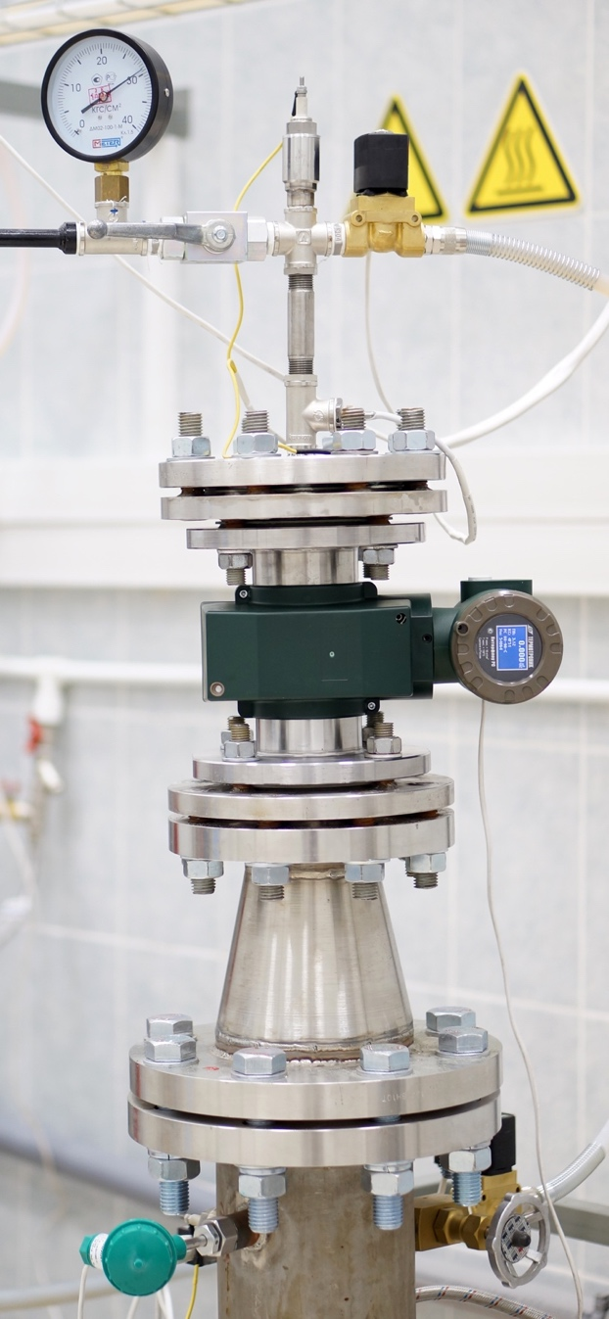
2011
В начале 2011 года принято решение о создании компании, одновременно с чистого листа начато проектирование первых типономиналов Питерфлоу.
Одновременно проектировалась и строилась производственная линия для новых расходомеров.
- Технология стабилизации электродов
- Заполнение корпусов полиуретановой пеной
- Принципиально новая конструкция с пожизненной гарантией от протечек
- Нержавеющая сталь и пластик
- Отслеживание истории каждого прибора по VIN

Slide 3
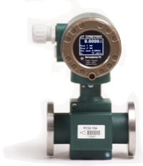
2012
В течении 2012 года основной задачей было безусловное исполнение контрактов и обязательств, одновременно с достижением требуемого качества и производительности конвейера. Сквозная система контроля качества. Тестирование каждого прибора на герметичность. Тестирование ответственных деталей конструкции на термобарическом стенде. Мониторинг на проливной.
PC20-12
PC32-30
PC50-72
3 типоразмера, Qmax от 12 до 72 м³/час

Slide 4
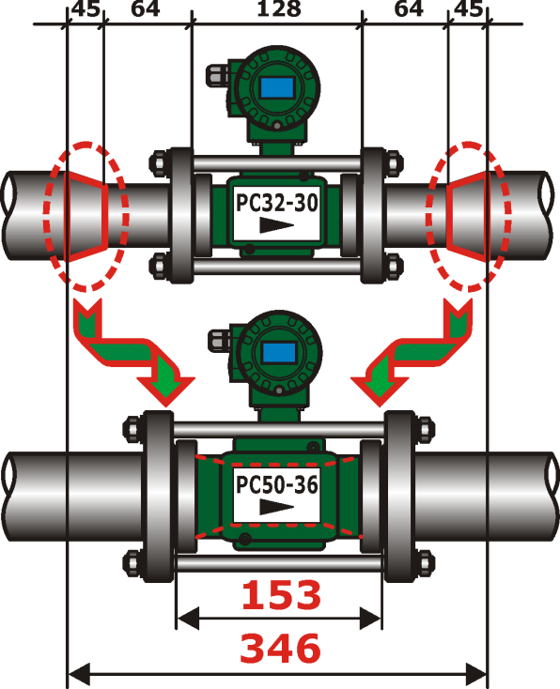
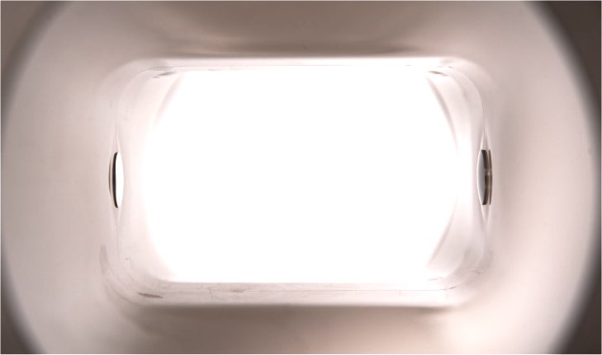
2013
Расходомеры серии «L» имеют встроенные конфузоры с углом сужения порядка 5-8° и оптический класс полировки измерительного канала.

Slide 5
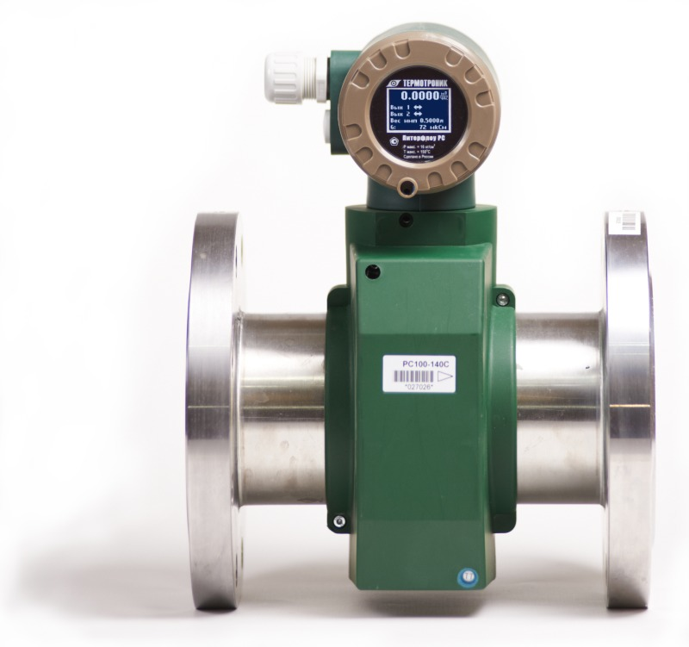
2013
Начато производство расходомеров L-серии с прямоугольным каналом и максимальной скоростью 5м/сек.
Выпущены фланцевые приборы больших диаметров - 80 и 100 мм
PC20-6 | L
PC32-15 | L
PC50-36 | L
PC80-90Ф | L
PC100-140Ф | L
8 типоразмеров, Qmax от 6 до 140 м³/час

Slide 6
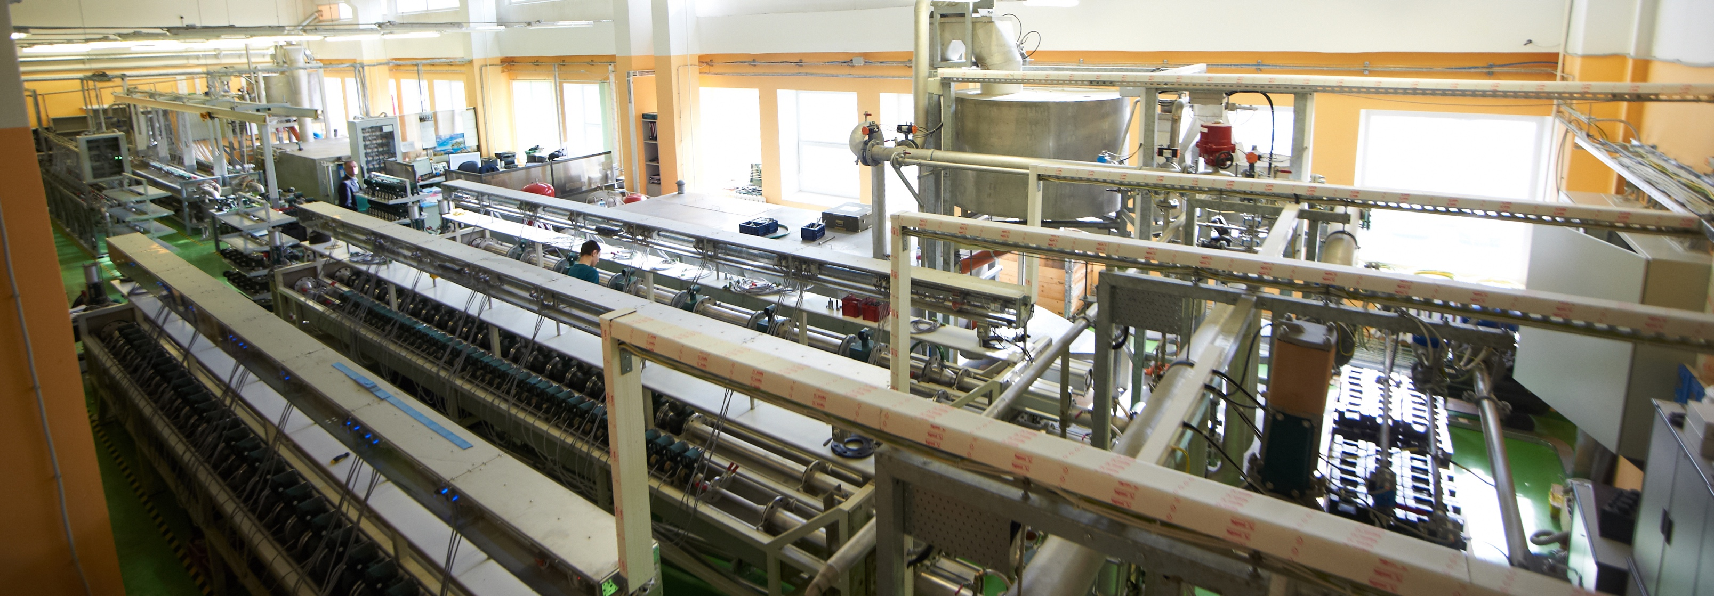
2013
Две проливные установки с Qmax=200 м3/час позволяют поверять до 8 тыс. приборов в месяц.

Slide 7
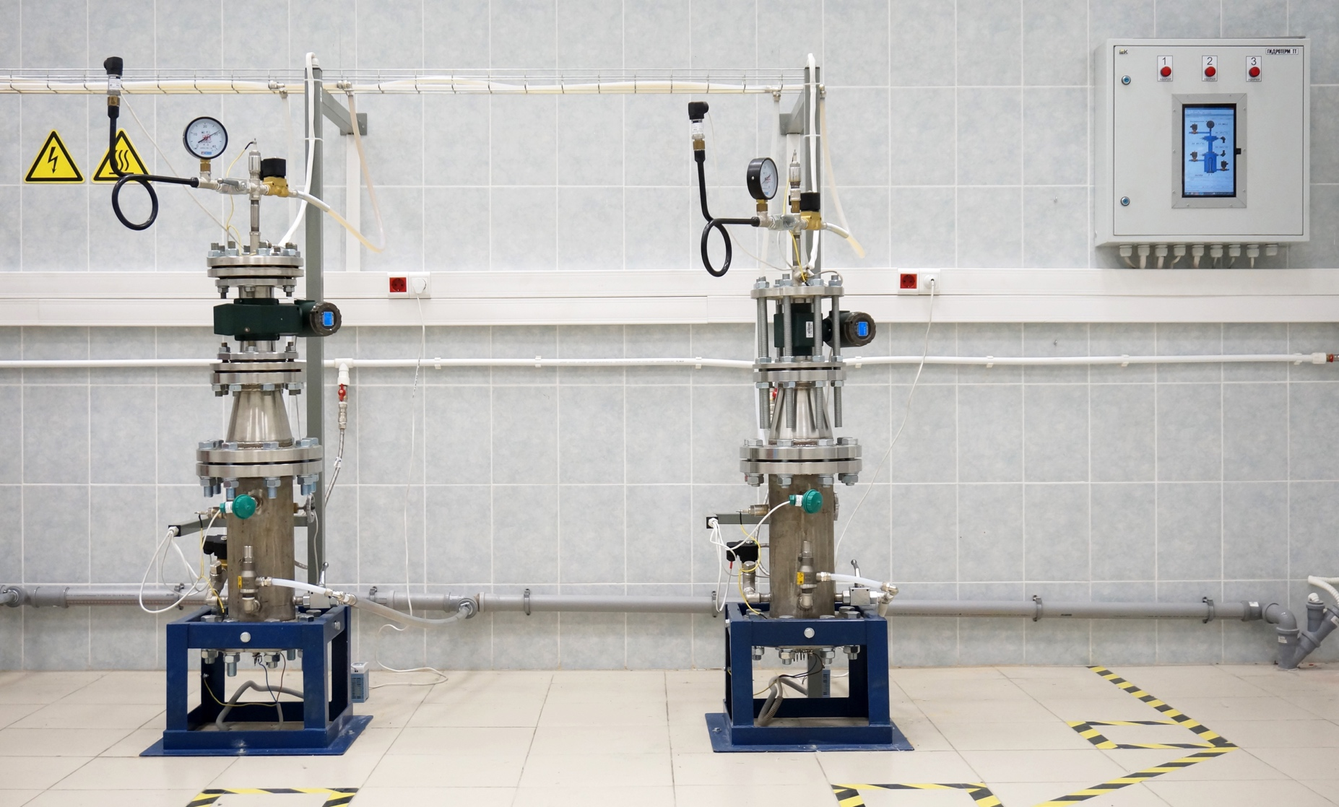
2014
Термобарические стенды выборочного контроля при температуре до 150 град и давлении 25 атм.

Slide 8
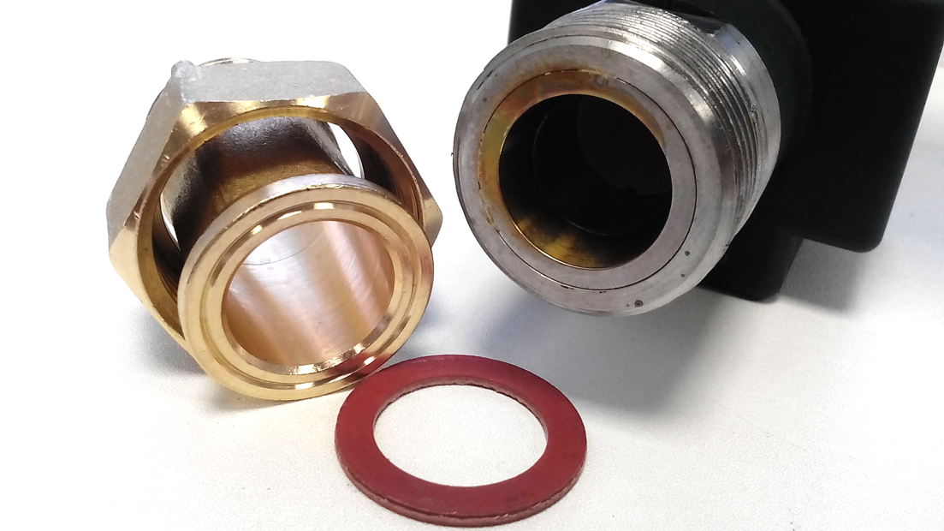
2014
Внедрение ПО системы 100% мониторинга приборов.
Для монтажа на пластиковые трубы выпущены приборы 20 и 32 с муфтами.
PC100-280M
PC150-630Ф
PC20-6M | L
PC20-12M
PC32-15M | L
PC32-30M
14 типоразмеров, Qmax от 6 до 630 м³/час

Slide 9
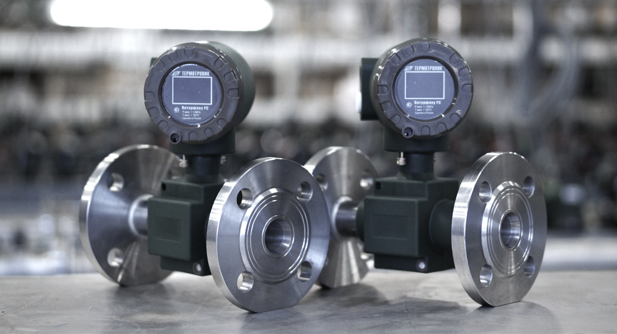
2015
Электромагнитные расходомеры Питерфлоу
25 типоразмеров, DN20 - DN200

Slide 10
2015
DN | М | Ф | С | L
20 | М | Ф | С | L
32 | М | Ф | С | L
40 |  | Ф |  | L
50 |  | Ф | С | L
65 |  | Ф |  | L
80 |  | Ф |  | L
100 |  | Ф |  | L
150 |  | Ф
200 |  | Ф
Электромагнитные расходомеры Питерфлоу
25 типоразмеров, Qmax от 6 до 2500 м³/час

Slide 11
2015
На основе опыта эксплуатации выпущенных приборов готовится плановая модернизация с новым описанием типа, в котором расходомеры отвечают стандартам ГОСТ Р 50193 и МОЗМ МР 49-1, а также стандартам ГОСТ Р 51649, ГОСТ Р ЕН 1434-1 в части, относящейся к измерительному каналу расхода теплосчётчиков для водяных систем теплоснабжения по одноимённым классам.
Расширенная диагностика отвечает требованиям NAMUR к электромагнитным расходомерам. Определение пустого канала, утечки, магнита, разрыва трубы. Возможность заказа прибора с батарейным питанием.
Новая метрология

Slide 12
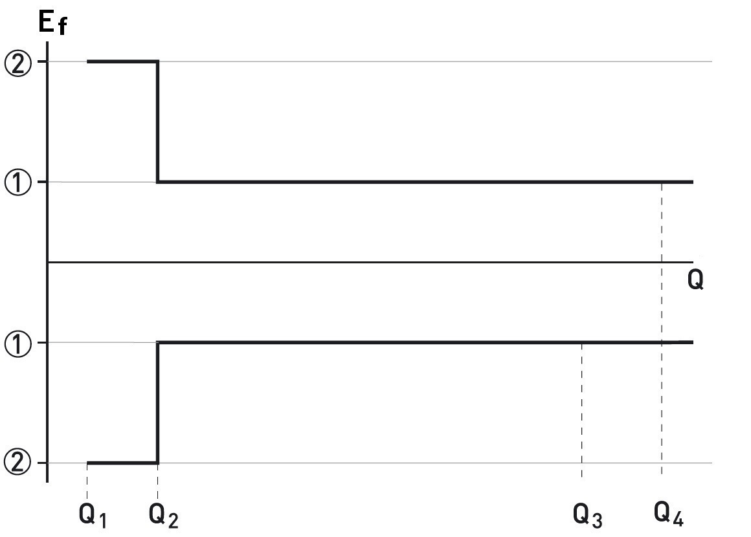
2016
Для приборов класса точности 1:
Ef для верхней зоны расхода (Q2≤ Q ≤Q4) равна ± 1 %,
Ef для нижней зоны расхода (Q1≤ Q ≤Q2) равна ± 3 %;
Для приборов класса точности 2:
Ef для верхней зоны расхода (Q2≤ Q ≤Q4) равна ± 2 %,
Ef для нижней зоны расхода (Q1≤ Q ≤Q2) равна ± 5 %.
Диапазон измерения выбирается из ряда 160, 250, 400, 630, 1000

Slide 13
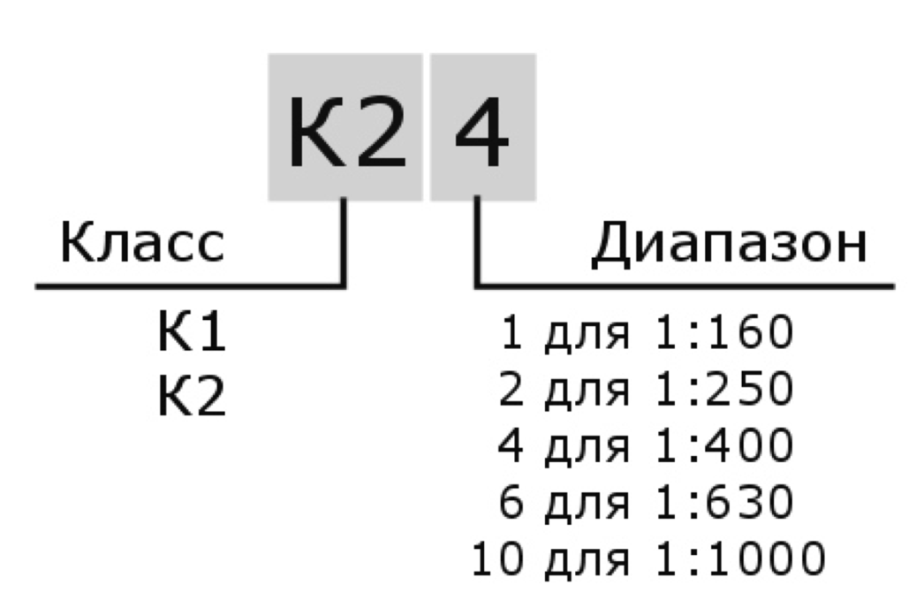
2016
Маркировка класса точности
Для совместимости старые классы точности оставлены без изменения: A, B и С. Маркировка новых классов состоит из двух полей, например, маркировка Питерфлоу РС20-10K24 соответствует расходомеру с 2 классом точности и диапазоном 400.
Диапазон измерения выбирается из ряда 160, 250, 400, 630, 1000

Slide 14
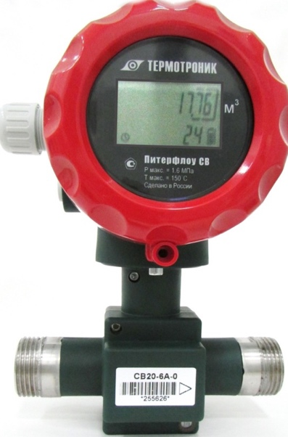
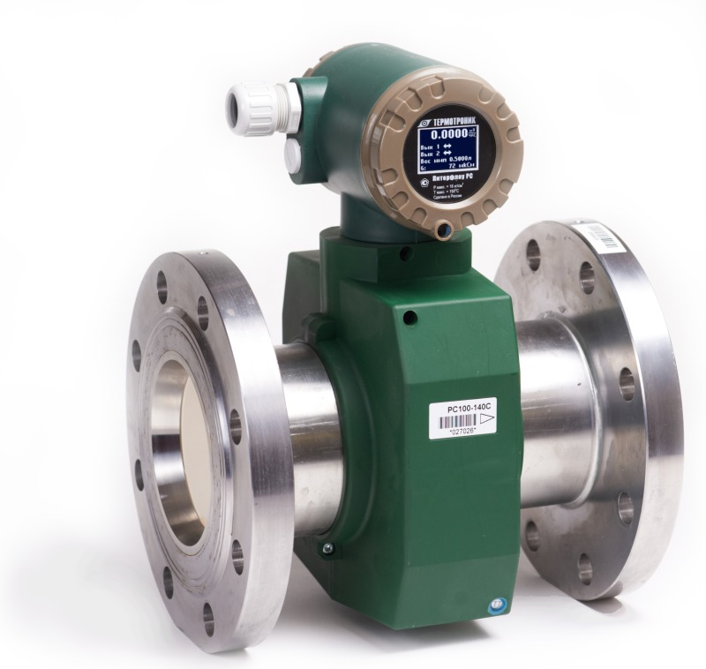
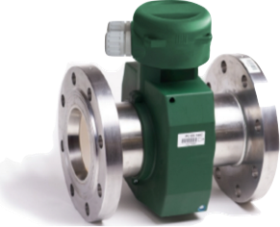
2016
Питерфлоу РС
Питерфлоу СВ
Питерфлоу М
Питерфлоу К
25 типоразмеров x 4 типа сенсора

Slide 15
2016
Надёжность
Гальваническая развязка измерительной схемы | Отсутствие отказов электроники, отсутствие требований к заземлению. Возможность питания нескольких расходомеров от общего источника питания.
Технология старения электродов | Отсутствие “замачивания”
Схема стабилизации тока индуктора | Отсутствие температурной зависимости
Заполнение полиуретановой пеной | Устойчивость к конденсату
Индикация всех параметров | Нет необходимости использовании компьютера, контроль настроек
Высокая надёжность | Гарантия до 12 лет
Питерфлоу РС
25 типоразмеров x 4 типа сенсора

Slide 16
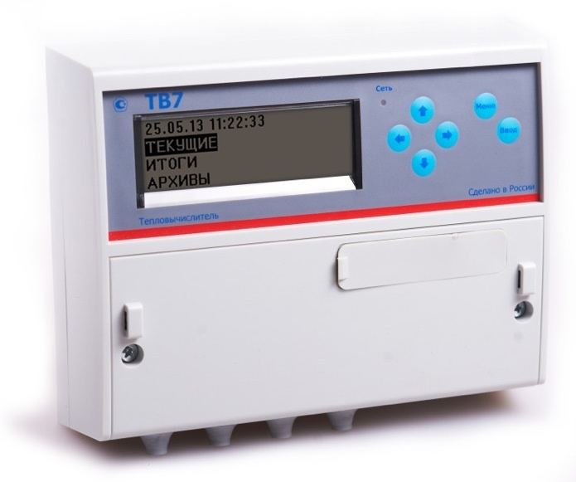
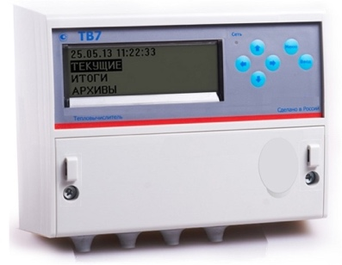
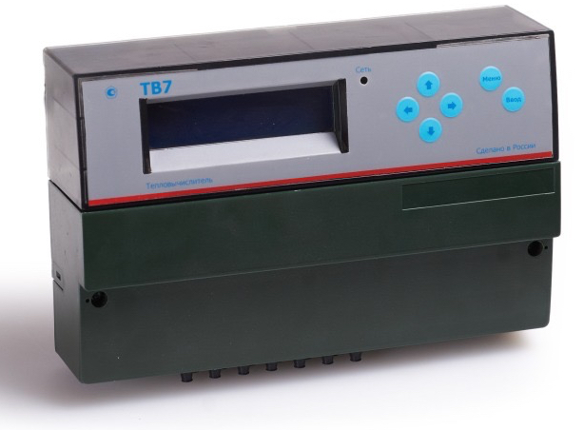
2016
2013
2011
ТВ7
тепловычислитель
USB, SD, RS-232, входы давления, питание датчиков, простота освоения

Slide 17
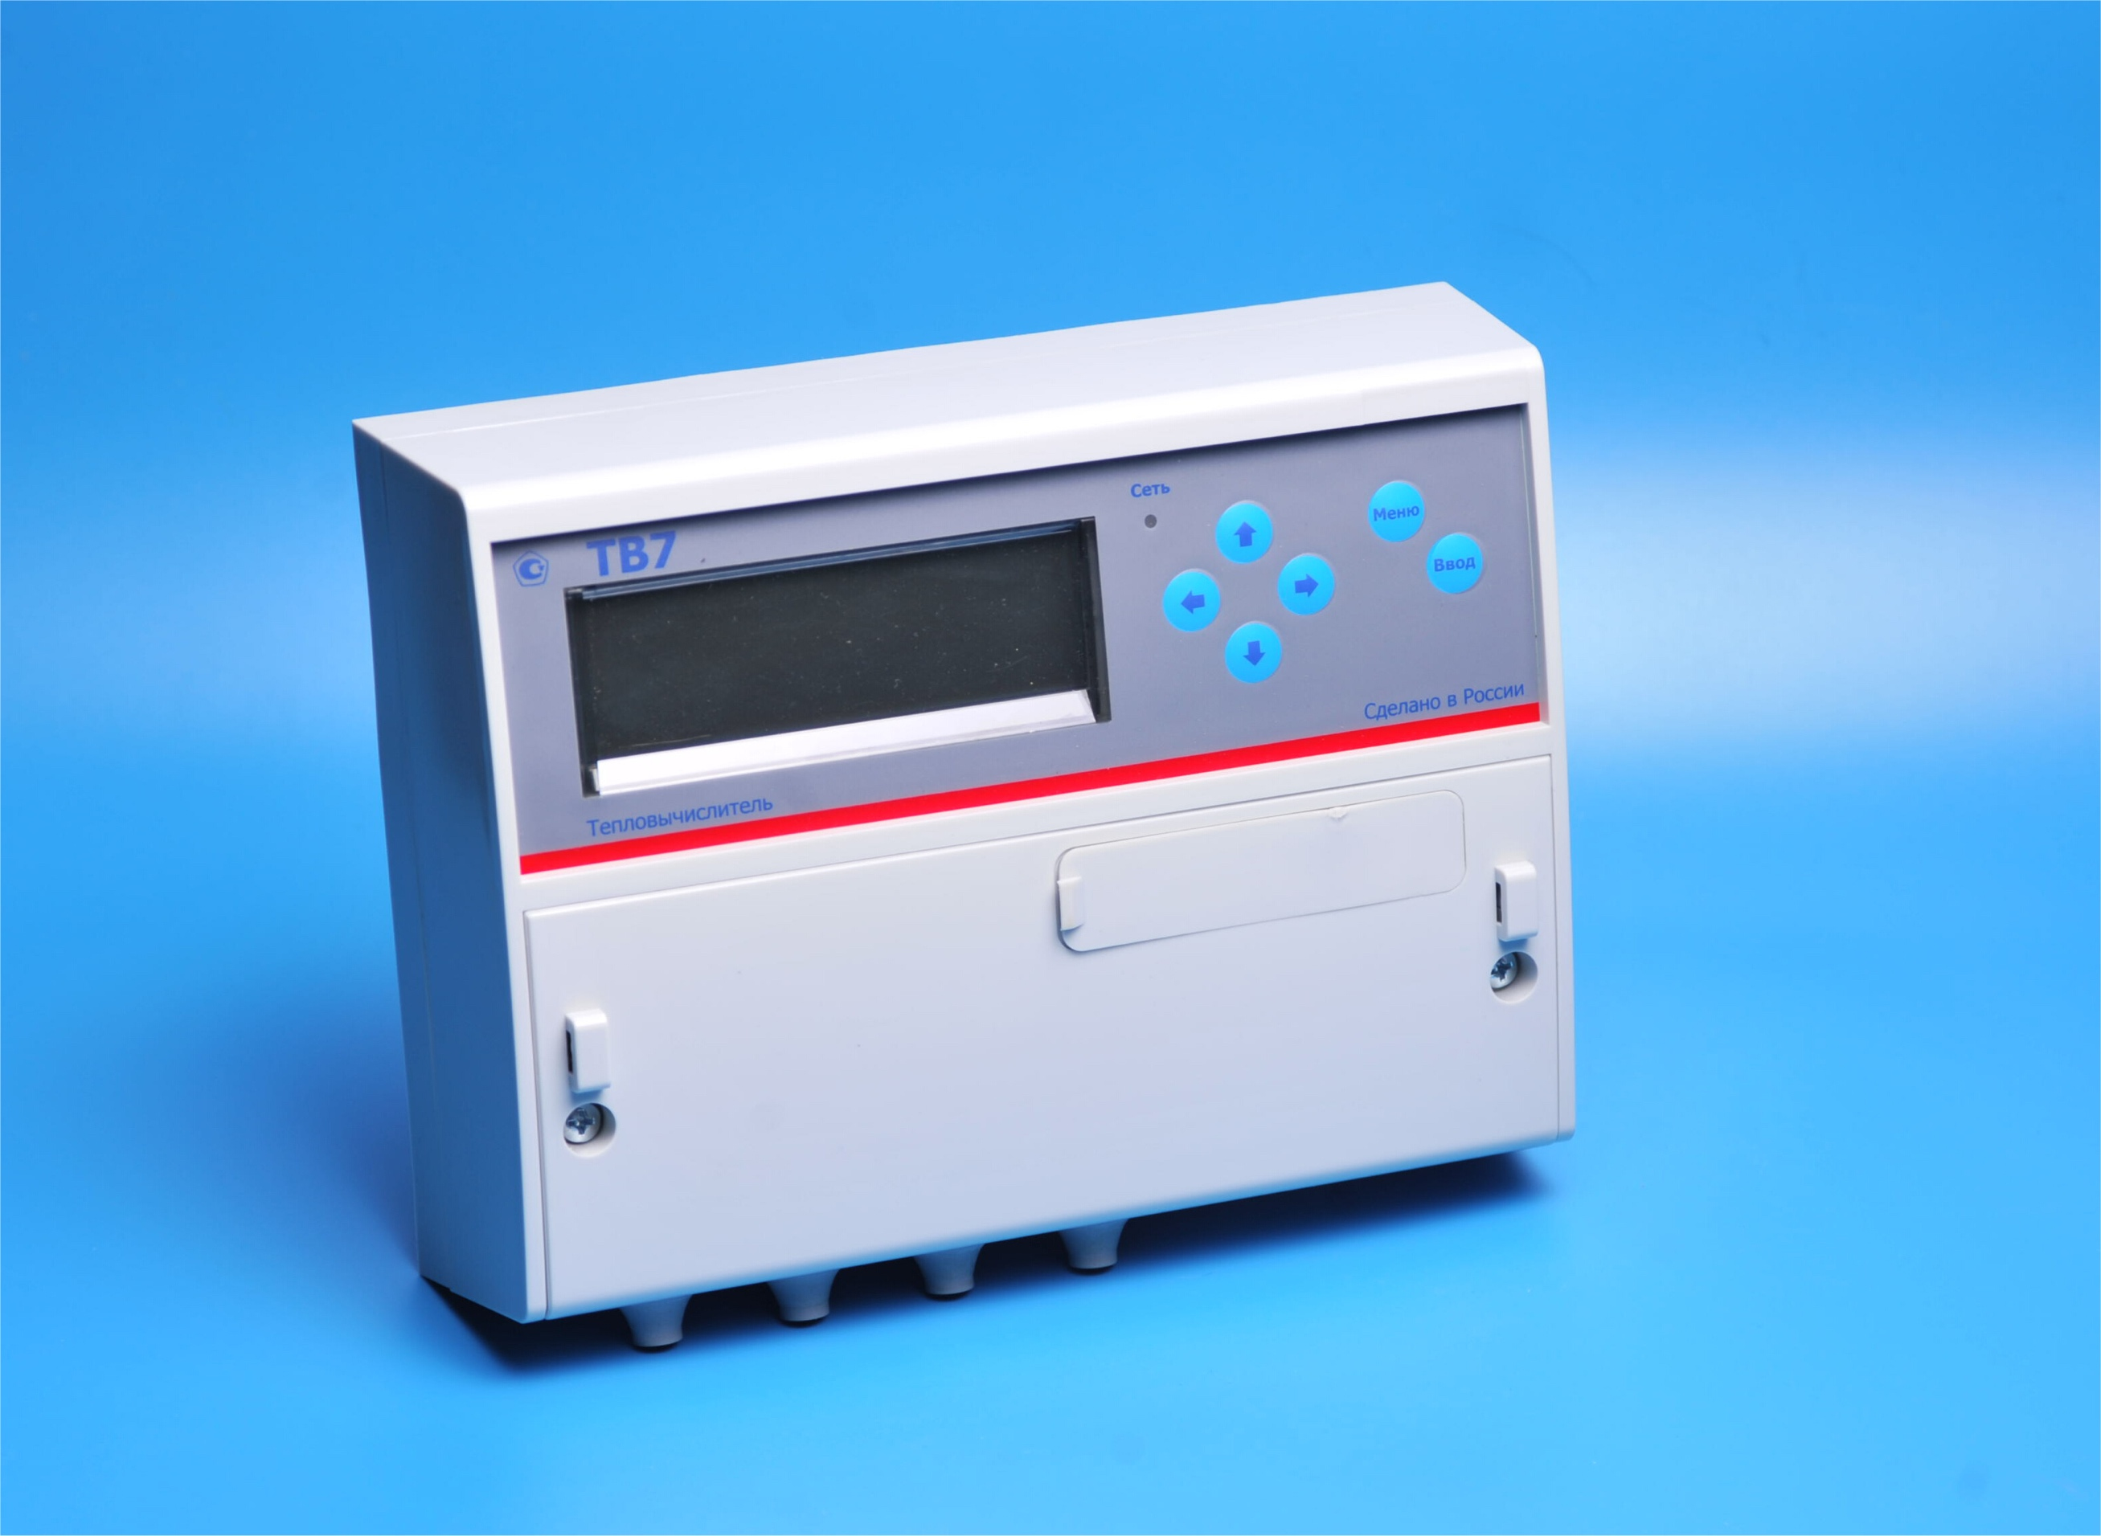
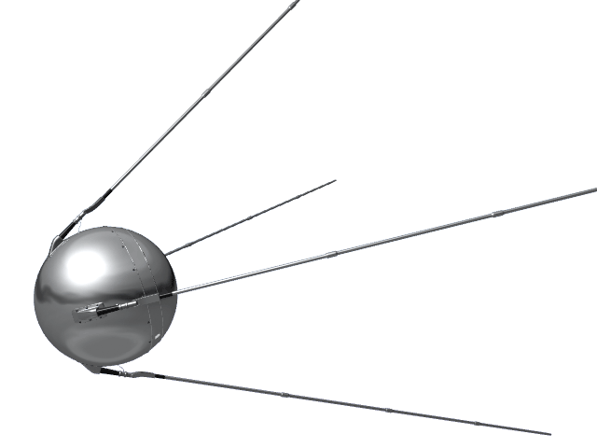
2016
Телеметрия
Числоимпульсные выходы в расходомерах «Питерфлоу» получат возможность передачи, а числоимпульсные входы в тепловычислителях «ТВ7» возможность приёма цифровой информации в соответствии с EN 60870.
Вся диагностика из расходомеров будет доступна для вычислителя.

Slide 18
2016
Облако
Каждый выпущенный вычислитель ТВ7 будет продаваться предподключенным с облаку ТЕРМОТРОНИК. Это даст возможность небольшим компаниям иметь готовое решение для мониторинга и сбора информации, а для ГРЦ - исключит необходимость опроса конкретных узлов учёта. Необходимо только знать VIN конкретного вычислителя и иметь пароль для входа в облако.
Для входа достаточно знать VIN конкретного вычислителя и пароль

Slide 19
СПАСИБО ЗА ВНИМАНИЕ !!!

